Slide 1
Тренировочное мероприятие с использованием АРМ ГИА-11 в ППЭ на ОС Альт Образование

Slide 2
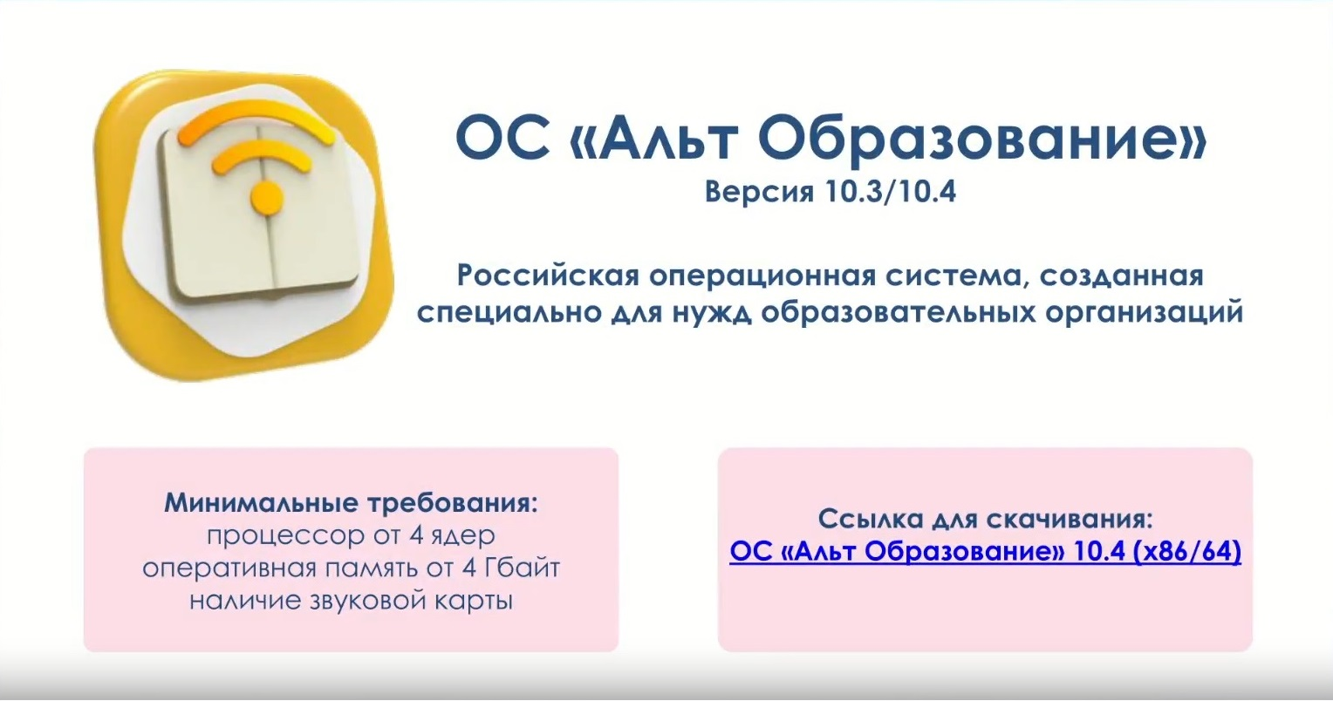
https://cloud.mail.ru/public/dYkh/dF5nnzbRi

Slide 3
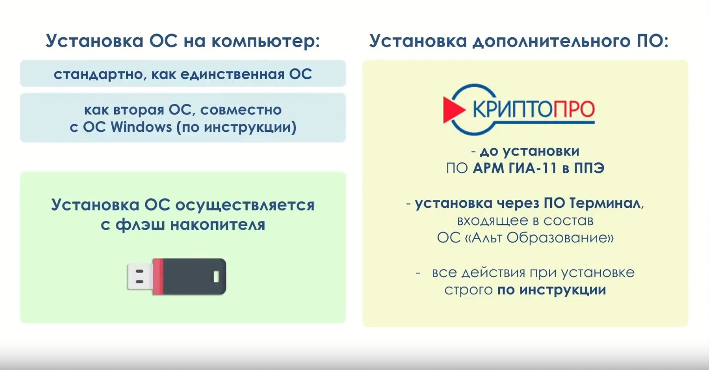

Slide 4
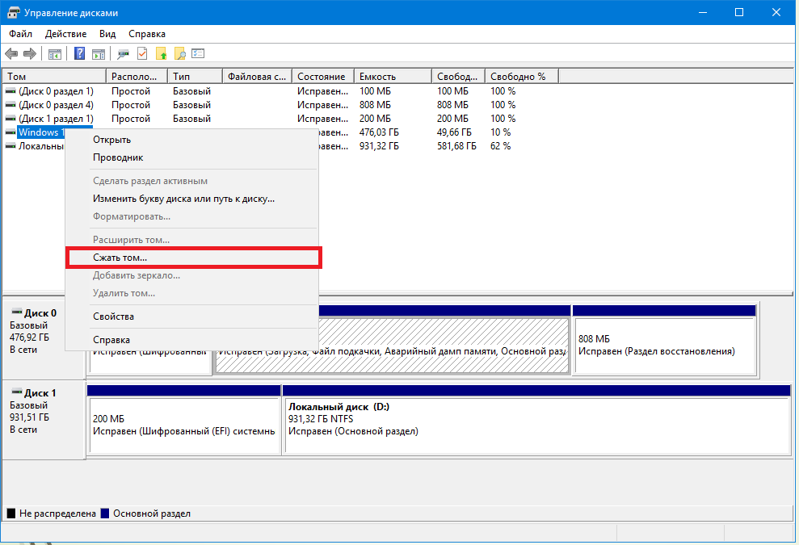
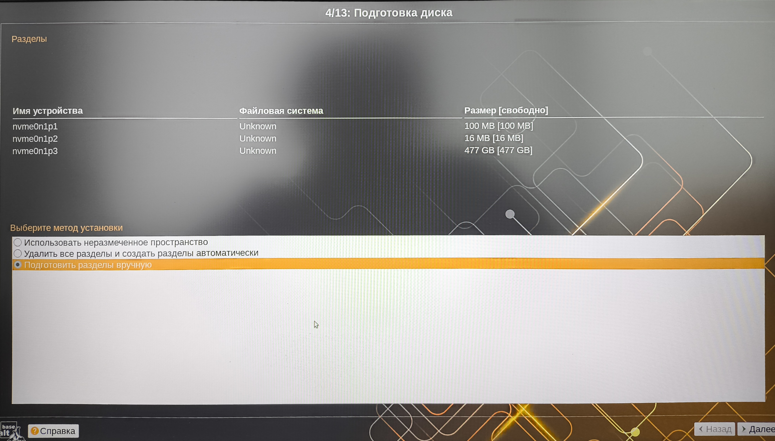
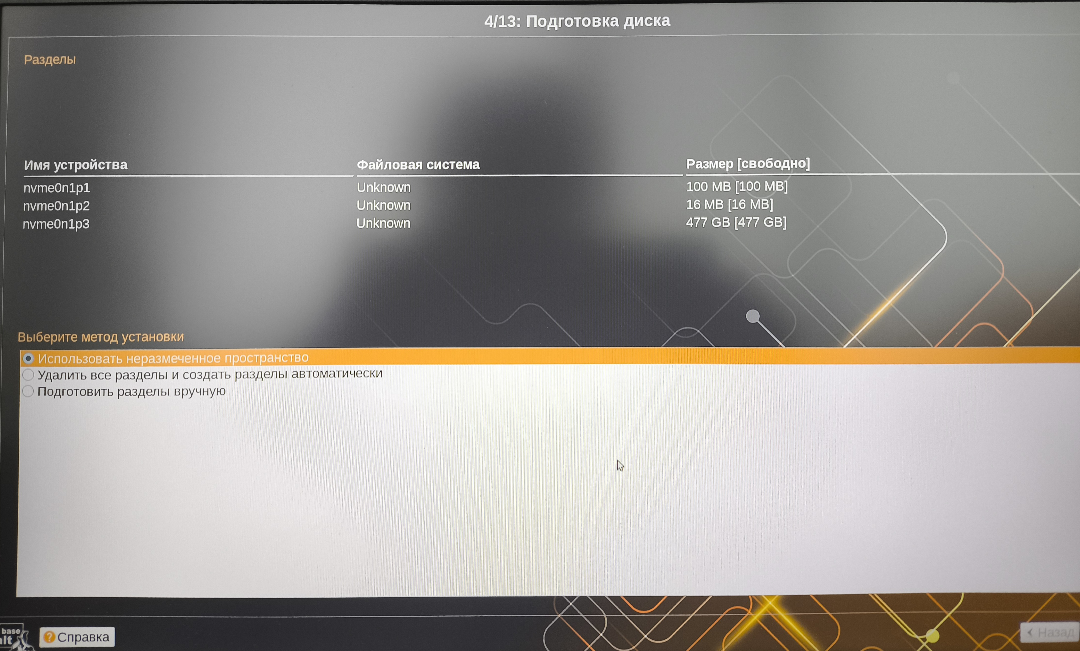

Slide 5
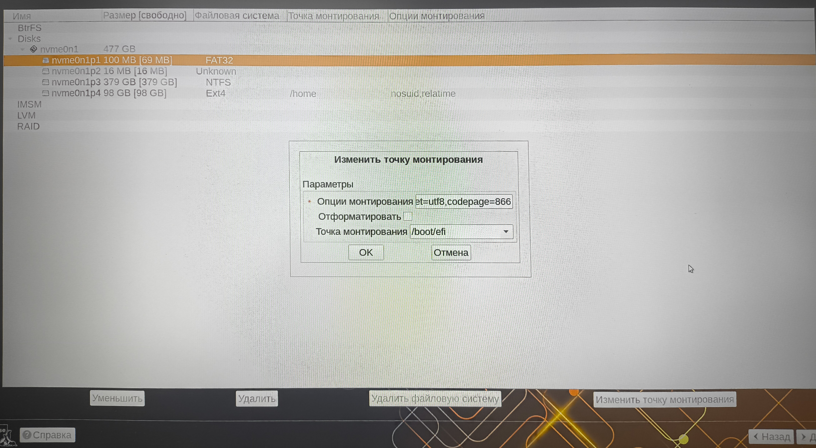
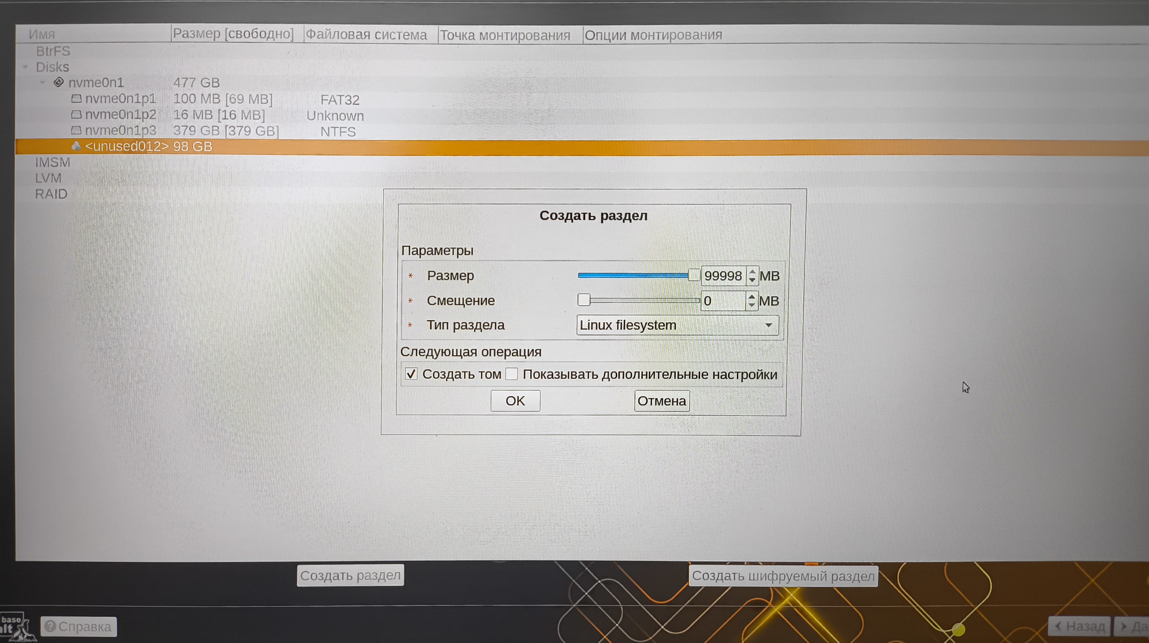
У диска с файловой системой FAT32 меняем точку монтирования.
Галочка «Отформатировать» должна быть снята!!!
У диска, с пустой файловой системой, создаем раздел

Slide 6
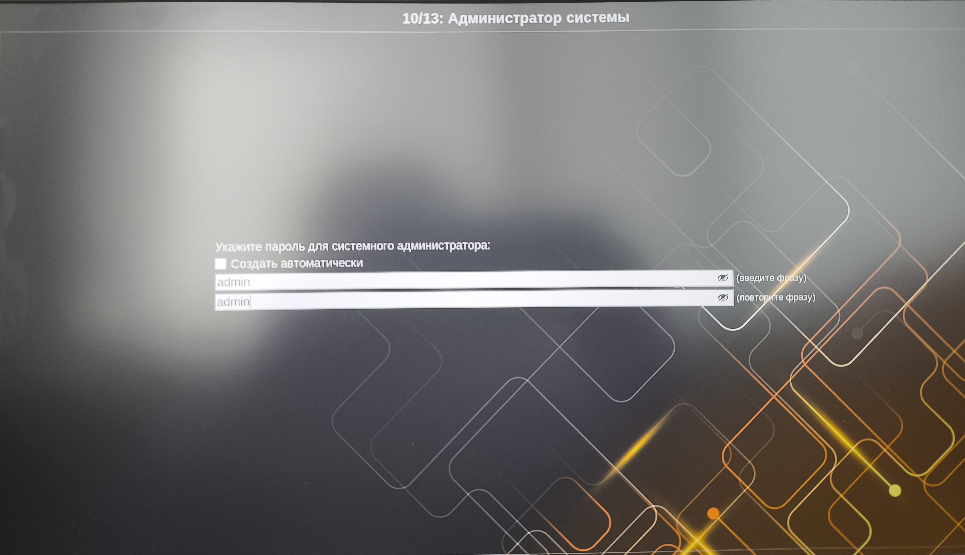
После установки по умолчанию будет запускаться Windows, выбор между ОС делается вызовом Boot Manager кнопкой F12

Slide 7
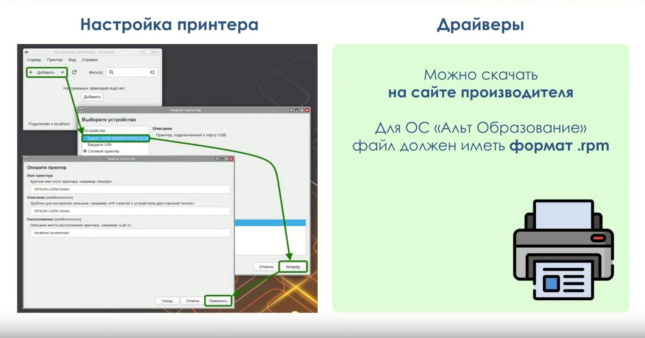

Slide 8
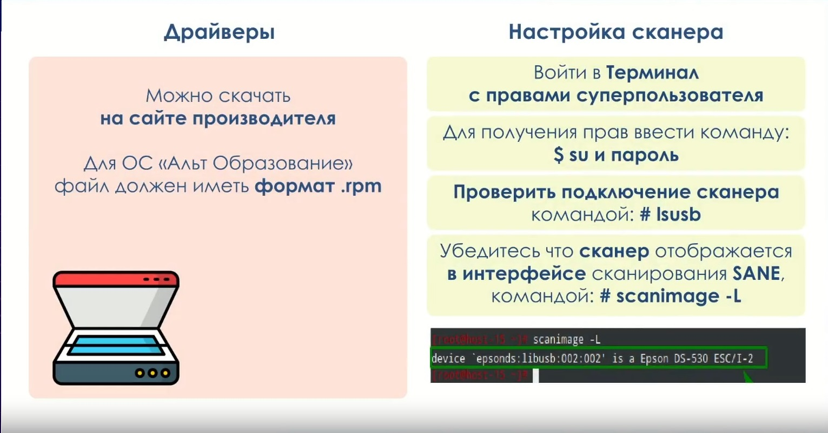

Slide 9
